Slide 1

Challenge Mercado Livre

Slide 2


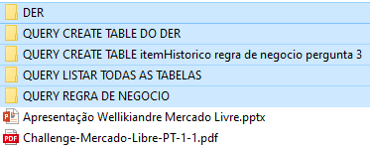
Implementação do Teste
Projeto no
Link
Arquivo Teste Original
1
CRIAÇÃO DO DER
2
Query Create table do DER
3
Injeção de dados Fictícios nas Tabelas
Regra de Negócio Query Pergunta 1
Regra de Negócio Query Pergunta 2
3
4
5
6
6
Regra de Negócio Query Pergunta 3
7
BACKUP DO SGDB SQL SERVER
Obs. Todas os arquivos estão em .txt, .sql e .pdf nas pastas de sua origem.
Desenvolvido por Wellikiandre Martins Bosich de Souza

